Slide 1
BÀI 3
SỬ DỤNG KÍNH LÚP

Slide 2
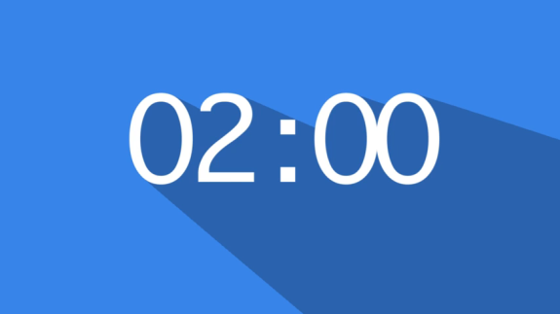

HOẠT ĐỘNG NHÓM
Nhiệm vụ:
Sử dụng kính lúp quan sát các dòng chữ nhỏ trên trang sách hoặc dấu vân tay của mình.
Mô tả những gì quan sát được và so sánh với khi nhìn trực tiếp.

Slide 3
1.
Tìm hiểu về kính lúp

Slide 4

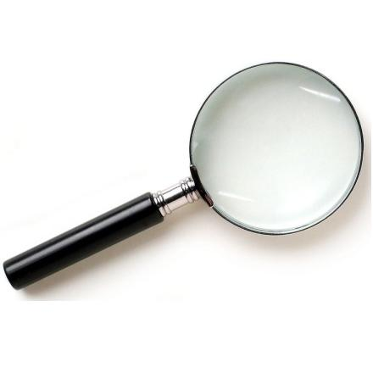
Hãy mô tả cấu tạo của kính lúp cầm tay.
Khung kính
Kính lúp gồm:
- Tấm kính trong, dày, hai mặt lồi, có khung bằng kim loại (hoặc nhựa)
- Tay cầm bằng kim loại (hoặc nhựa)
Mặt kính
Tay cầm

Slide 5
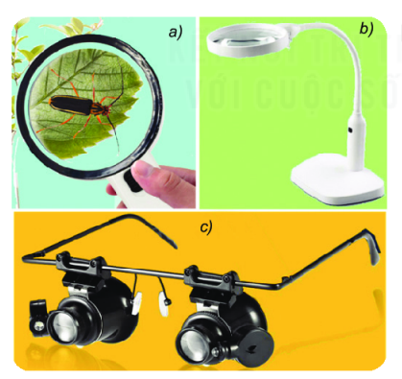
Một số loại kính lúp thông dụng
a) Kính lúp cầm tay
b) Kính lúp để bàn có đèn
c) Kính lúp đeo mắt

Slide 6

Nêu công dụng chính của kính lúp.
Công dụng của kính lúp:
Phục vụ học tập, nghiên cứu khoa học.
Dùng để đọc sách, soi mẫu vải, nghiên cứu tem, sửa chữa đồng hồ, sửa chữa vi mạch điện tử, ...
Có khả năng phóng to ảnh của vật từ 3 - 20 lần.

Slide 7

Thảo luận cặp đôi
Nhiệm vụ:
Lựa chọn loại kính phù hợp để thực hiện các công việc sau:
Đọc chữ nhỏ trong sách
Sửa chữa đồng hồ
Soi mẫu vải

Slide 8
2.
Sử dụng và bảo quản kính lúp

Slide 9
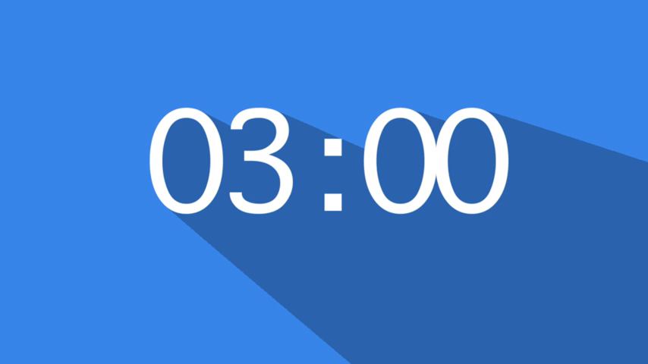
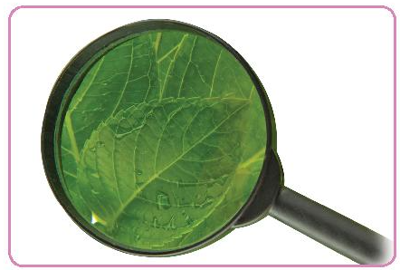
HOẠT ĐỘNG NHÓM
Nhiệm vụ:
Sử dụng kính lúp cầm tay để quan sát một chiếc lá.
Tự dịch chuyển kính lại gần hoặc ra xa vật cho đến khi nhìn chiếc lá thật rõ nét.

Slide 10
Mô tả lại cách điều chỉnh khoảng cách của kính lúp như thế nào sẽ quan sát được rõ nét vật.
Cách sử dụng kính lúp
Đặt kính lúp gần sát vật mẫu, mắt nhìn vào mặt kính.
Từ từ dịch kính ra xa vật, cho đến khi nhìn thấy vật rõ nét.

Slide 11
Bảo quản kính lúp
Lau chùi, vệ sinh kính thường xuyên bằng khăn mềm.
Sử dụng nước sạch hoặc nước rửa kính lúp chuyên dụng (nếu có).
Không để mặt kính lúp tiếp xúc với các vật nhám, bẩn.

Slide 12
BÀI TẬP CỦNG CỐ
Câu 1. Kính lúp đơn giản
A. gồm một tấm kính lồi (dày ở giữa, mỏng ở mép viền).
B. gồm một tấm kính lõm (mỏng ở giữa, dày ở mép viền).
C. gồm một tấm kính một mặt phẳng, một mặt lõm (mỏng ở giữa, dày ở mép viền).
D. gồm một tấm kính hai mặt phẳng đều nhau.

Slide 13
Câu 2. Công việc nào dưới đây không phù hợp với việc sử dụng kính lúp?
A. Người già đọc sách.
B. Sửa chữa đồng hồ.
C. Khâu vá.
D. Quan sát một vật ở rất xa.

Slide 14
Câu 3. Sử dụng kính lúp có thể phóng to ảnh lên tới
A. 20 lần.
B. 200 lần.
C. 500 lần.
D. 1 000 lần.

Slide 15
Câu 4. Khi từ từ dịch chuyển kính lúp ra xa mẫu vật, mắt nhìn thấy vật thay đổi như thế nào?
Ta nhìn thấy vật được phóng to dần

Slide 16
1. Học bài.
2. Hoàn thành các bài tập trong SBT
3. Chuẩn bị trước bài 4: Sử dụng kính hiển vi quang học
NHIỆM VỤ VỀ NHÀ

Slide 17
CẢM ƠN CÁC EM ĐÃ LẮNG NGHE!
CHÚC CÁC EM HỌC TỐT!

